Slide 1
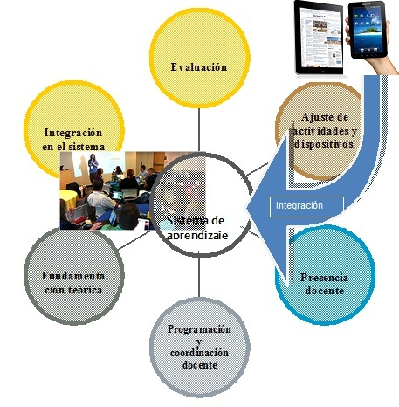
Aprendizaje serendípico-accidental-incidental:
Aprendizaje ubicuo

